Slide 1
SIMULINK
Carlos André Vaz Junior
cavazjunior@eq.ufrj.br

Slide 3
EMENTA:
1) Ambiente de programação MATLAB;
2) Navegando na documentação on-line do MATLAB;
3) Números e operações aritméticas;
4) Armazenar e carregar as variáveis do ambiente;
5) Importação e Exportação de Dados;
6) Matrizes N-dimensionais, Variáveis Structure e Variáveis Cell;
7) Álgebra Matricial;
8) Visualização de Dados: Gráficos 2-D e 3-D;
9) Editor de Programas;
10) Construindo Funções e Programas em ambiente MATLAB;
11) Introdução à Linguagem de Programação;
12) Exemplos de Rotinas Implementadas em MATLAB.

Slide 4
13) Apresentação da ferramenta SIMULINK
14) Princípios de simulação e gerenciamento de variáveis
15) Geração de sinais
16) Simulando processos usando funções de transferência
17) Simulando processos usando equações diferenciais
18) Integrando MATLAB e SIMULINK na otimização
19) Escolhendo entre as duas ferramentas: MATLAB ou SIMULINK?
20) Revisão e recomendações finais

Slide 5
13) Apresentação da ferramenta SIMULINK
6.660.000 resultados

Slide 6
13) Apresentação da ferramenta SIMULINK

Slide 7
13) Apresentação da ferramenta SIMULINK
MATLAB
Toolbox
Simulink
Toolbox
Toolbox
Toolbox
Toolbox

Slide 8
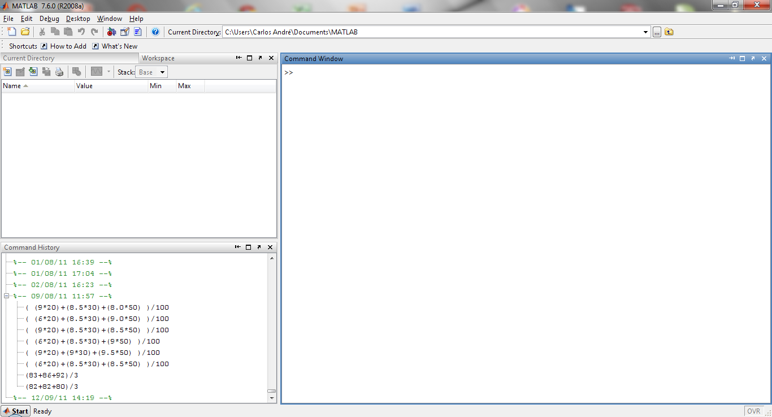
13) Apresentação da ferramenta SIMULINK

Slide 9
13) Apresentação da ferramenta SIMULINK
Ou...

Slide 10
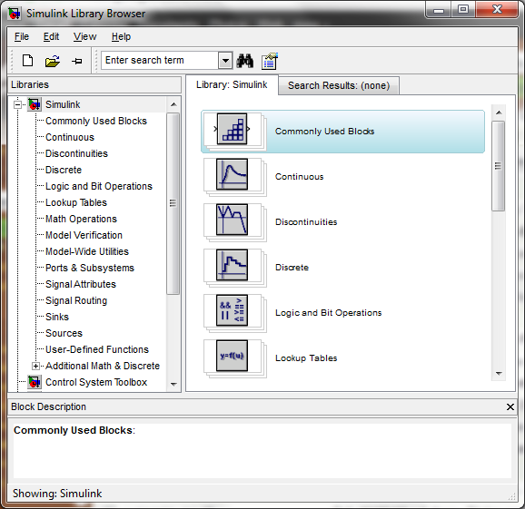
14) Princípios de simulação e gerenciamento de variáveis

Slide 11
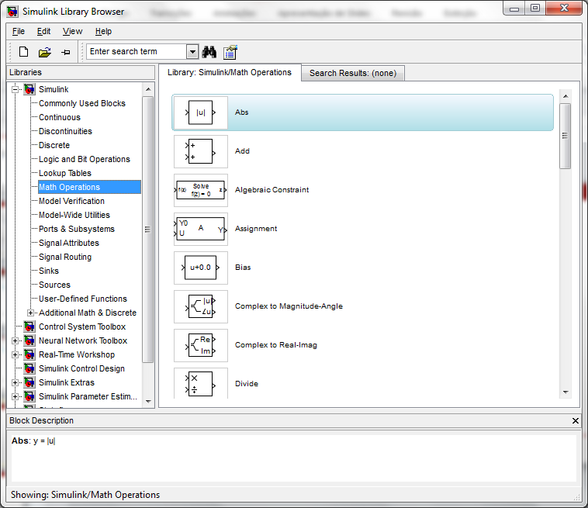
14) Princípios de simulação e gerenciamento de variáveis

Slide 12
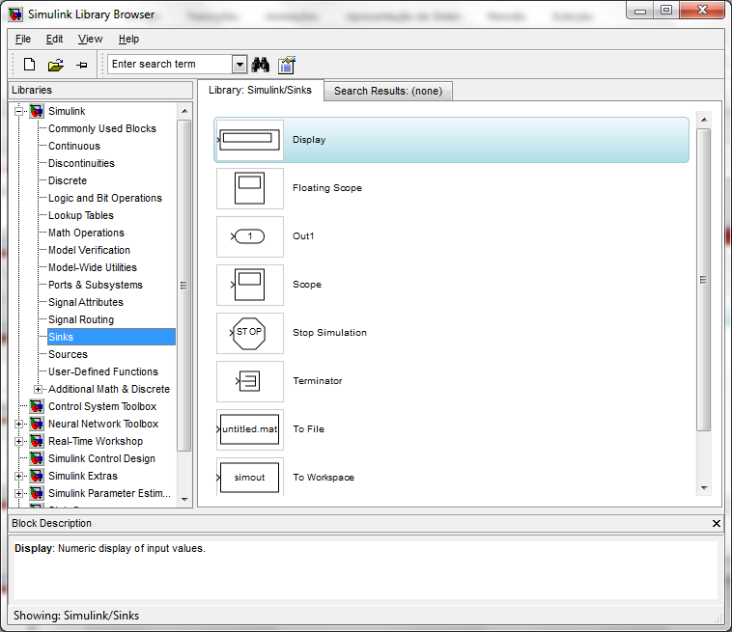
14) Princípios de simulação e gerenciamento de variáveis

Slide 13
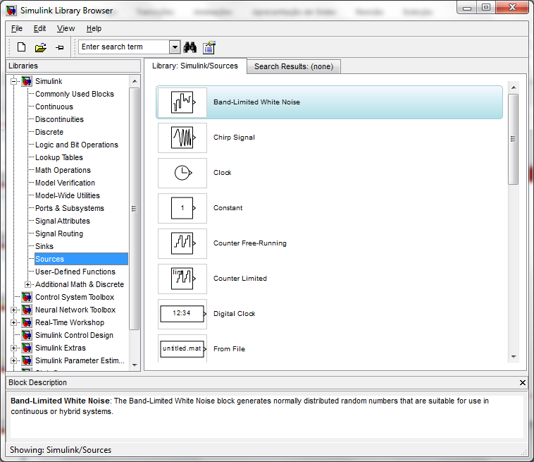
14) Princípios de simulação e gerenciamento de variáveis

Slide 14
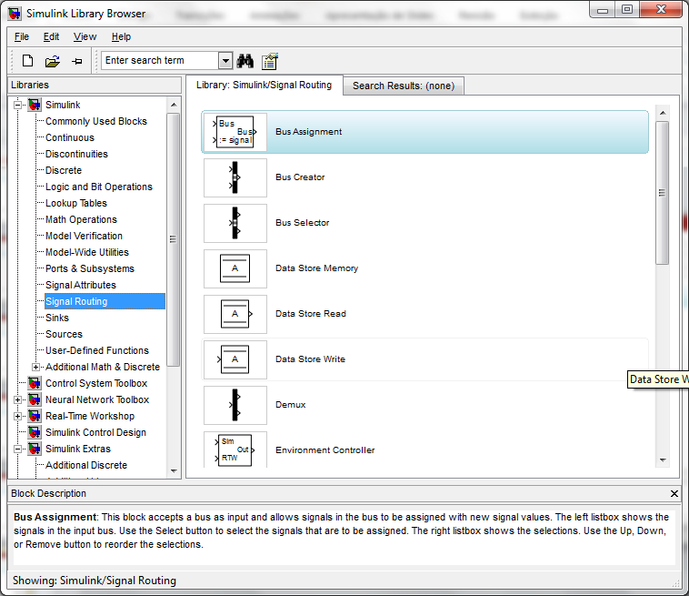
14) Princípios de simulação e gerenciamento de variáveis

Slide 15
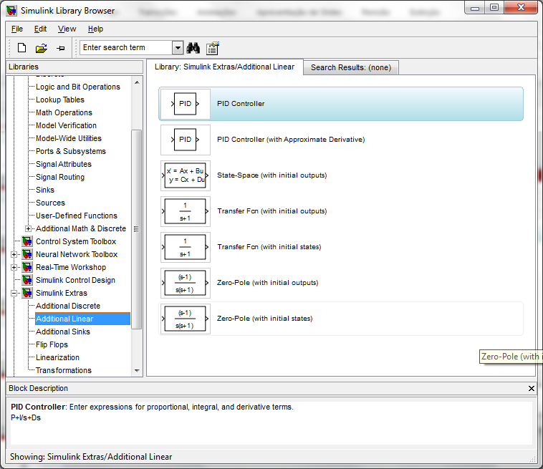
14) Princípios de simulação e gerenciamento de variáveis

Slide 16
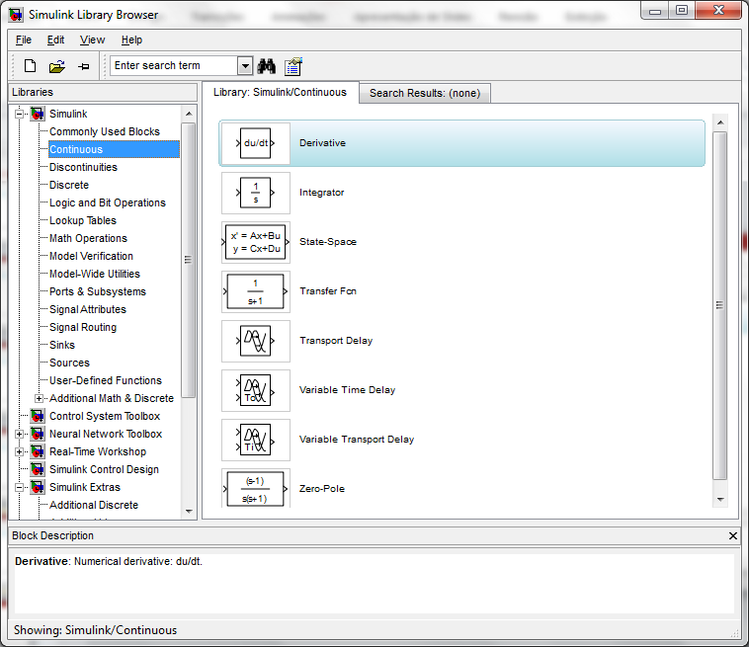
14) Princípios de simulação e gerenciamento de variáveis

Slide 17
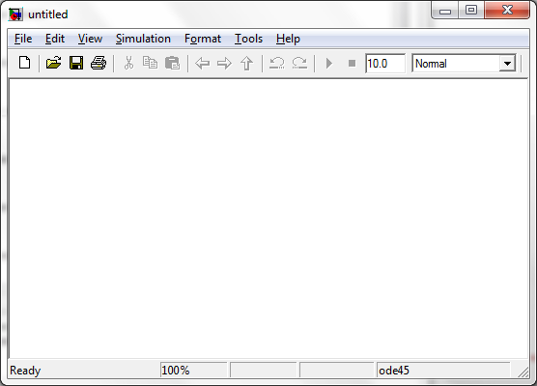
14) Princípios de simulação e gerenciamento de variáveis

Slide 18
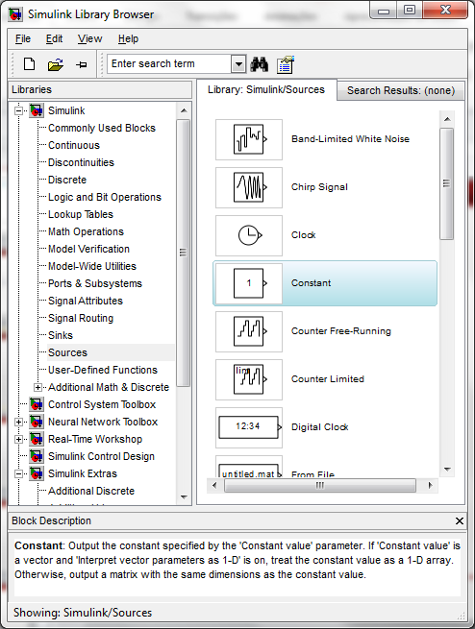
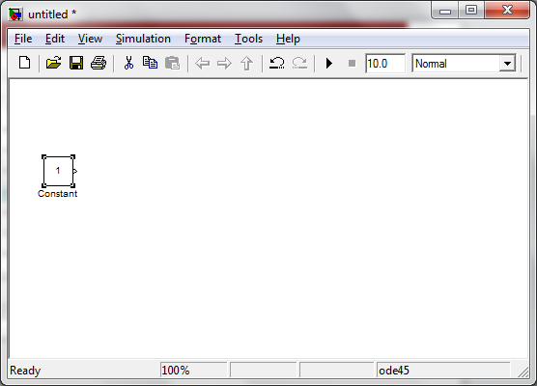
14) Princípios de simulação e gerenciamento de variáveis

Slide 19
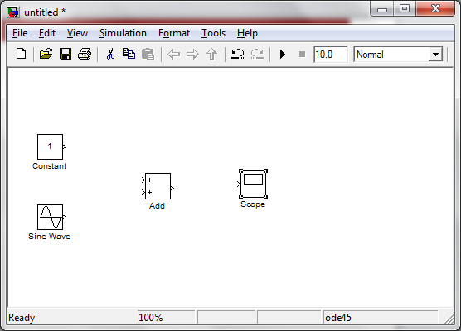
14) Princípios de simulação e gerenciamento de variáveis

Slide 20
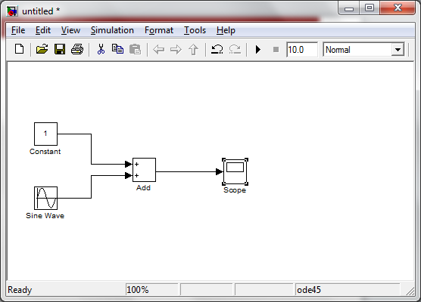
14) Princípios de simulação e gerenciamento de variáveis

Slide 21
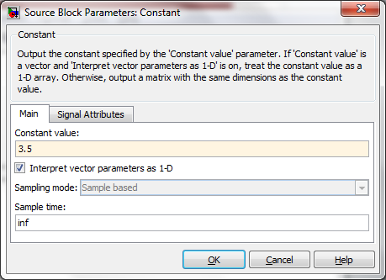

Slide 22
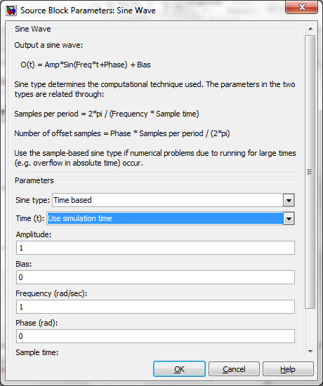
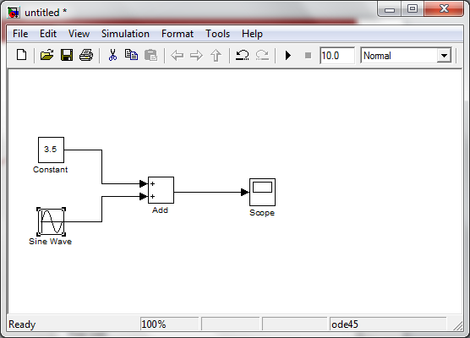

Slide 23
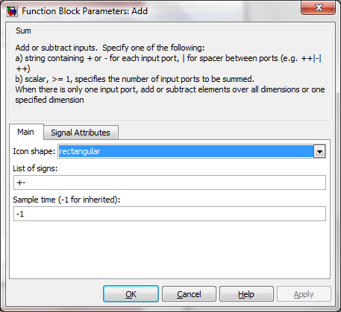
14) Princípios de simulação e gerenciamento de variáveis

Slide 24
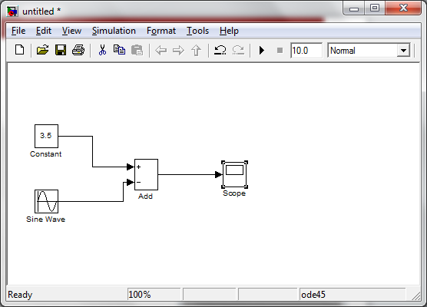
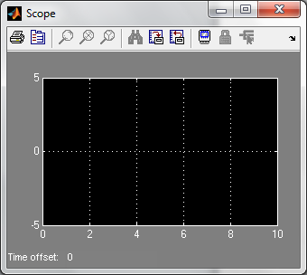
14) Princípios de simulação e gerenciamento de variáveis

Slide 25
14) Princípios de simulação e gerenciamento de variáveis

Slide 26
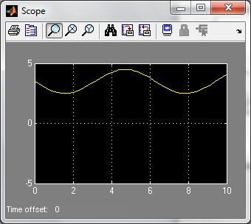
14) Princípios de simulação e gerenciamento de variáveis

Slide 27
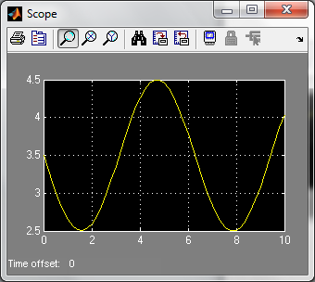
14) Princípios de simulação e gerenciamento de variáveis

Slide 28
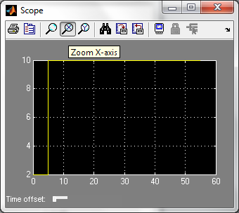
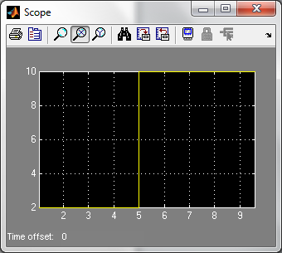
14) Princípios de simulação e gerenciamento de variáveis
Autoscale retorna a escala

Slide 29
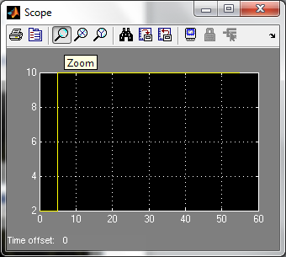
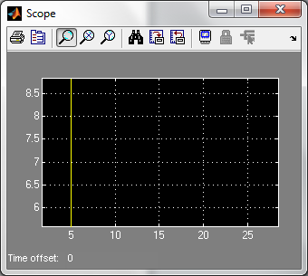

Slide 30
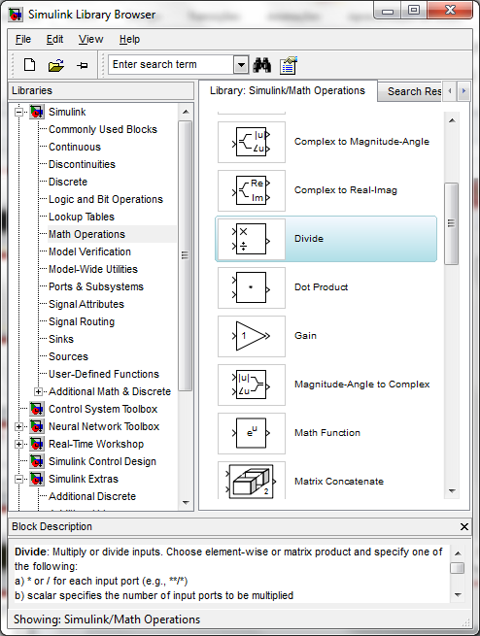
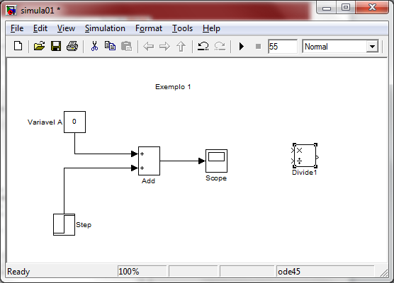
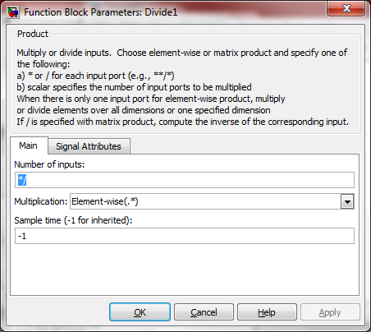
14) Princípios de simulação e gerenciamento de variáveis

Slide 31
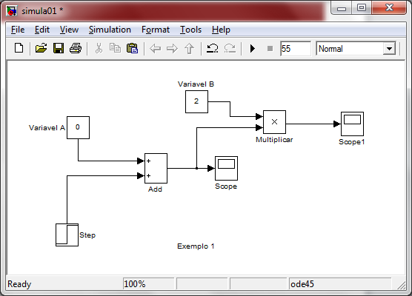
14) Princípios de simulação e gerenciamento de variáveis

Slide 32
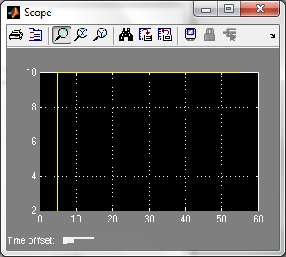
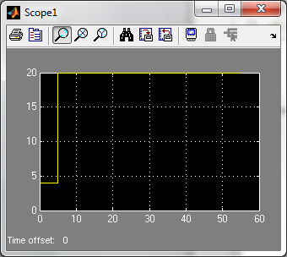
14) Princípios de simulação e gerenciamento de variáveis

Slide 33
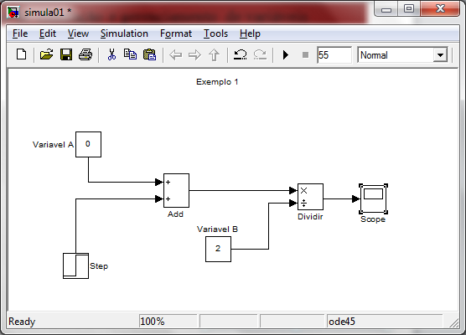
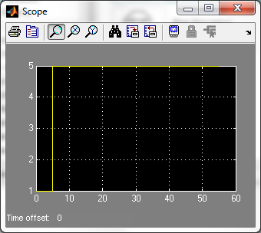
14) Princípios de simulação e gerenciamento de variáveis

Slide 34
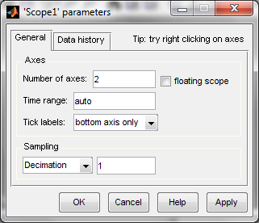
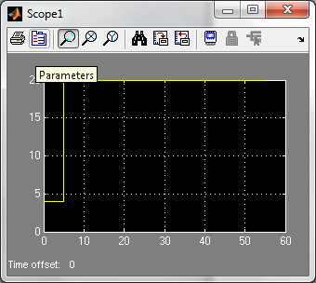
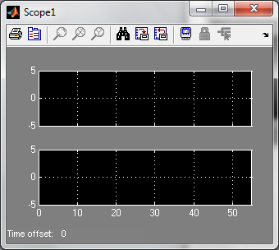
14) Princípios de simulação e gerenciamento de variáveis

Slide 35
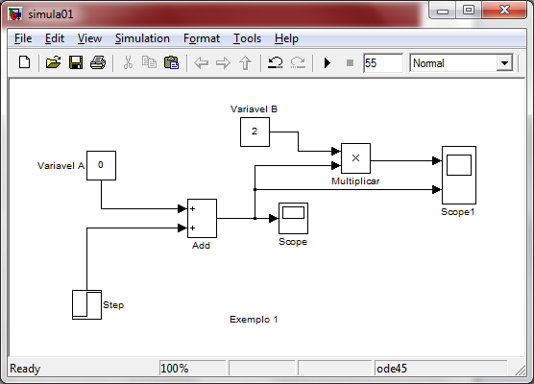
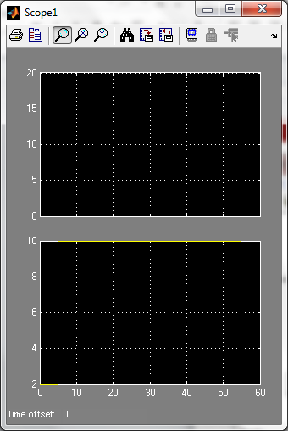
14) Princípios de simulação e gerenciamento de variáveis

Slide 36
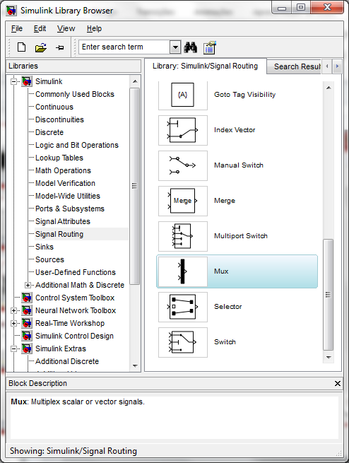
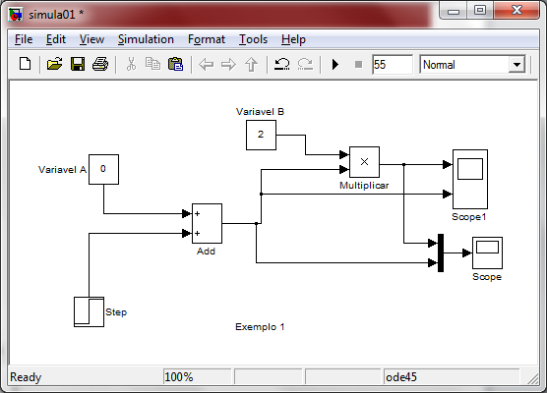

Slide 37
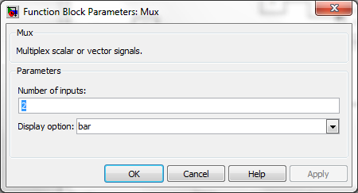

Slide 38
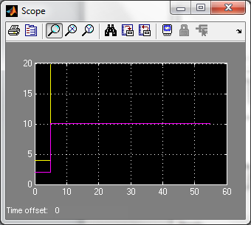
14) Princípios de simulação e gerenciamento de variáveis

Slide 39
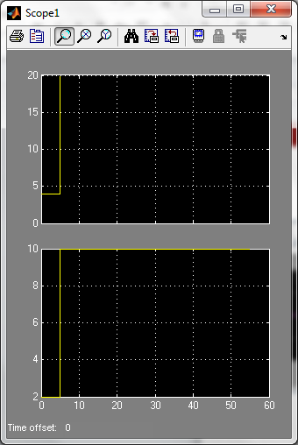
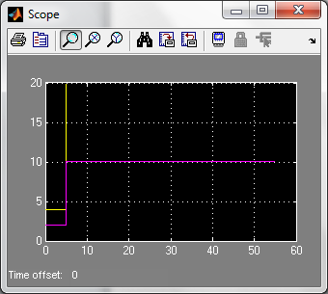
14) Princípios de simulação e gerenciamento de variáveis
hold on
subplot

Slide 40
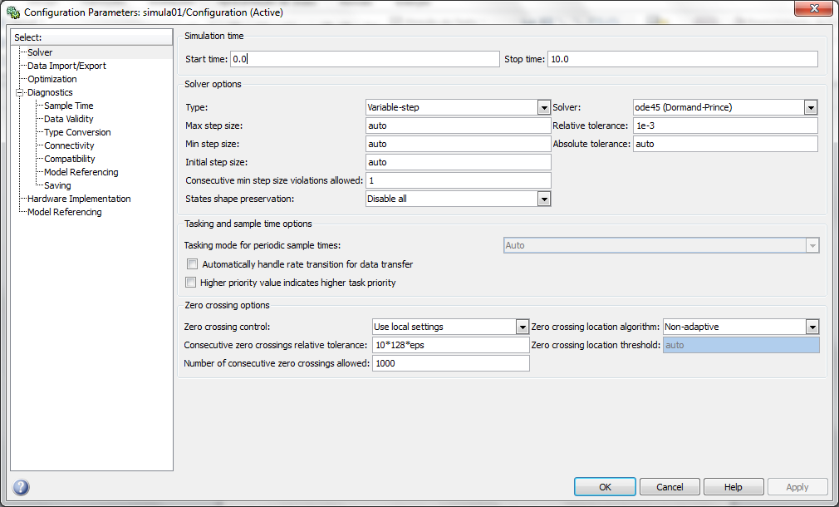
14) Princípios de simulação e gerenciamento de variáveis

Slide 41
14) Princípios de simulação e gerenciamento de variáveis

Slide 42
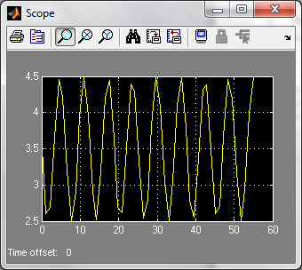
14) Princípios de simulação e gerenciamento de variáveis

Slide 43
14) Princípios de simulação e gerenciamento de variáveis
Ou simplesmente...

Slide 44
14) Princípios de simulação e gerenciamento de variáveis
Gráfico feio? Melhore!

Slide 45
14) Princípios de simulação e gerenciamento de variáveis
Gráfico feio? Melhore!

Slide 46
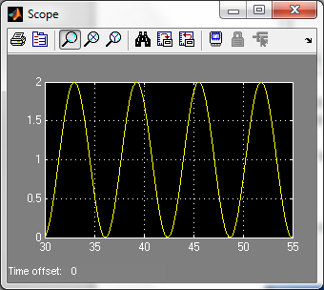
14) Princípios de simulação e gerenciamento de variáveis
Sim... Mas agora o gráfico sofre a amnésia!

Slide 47
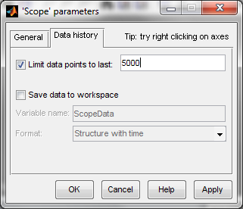
14) Princípios de simulação e gerenciamento de variáveis

Slide 48
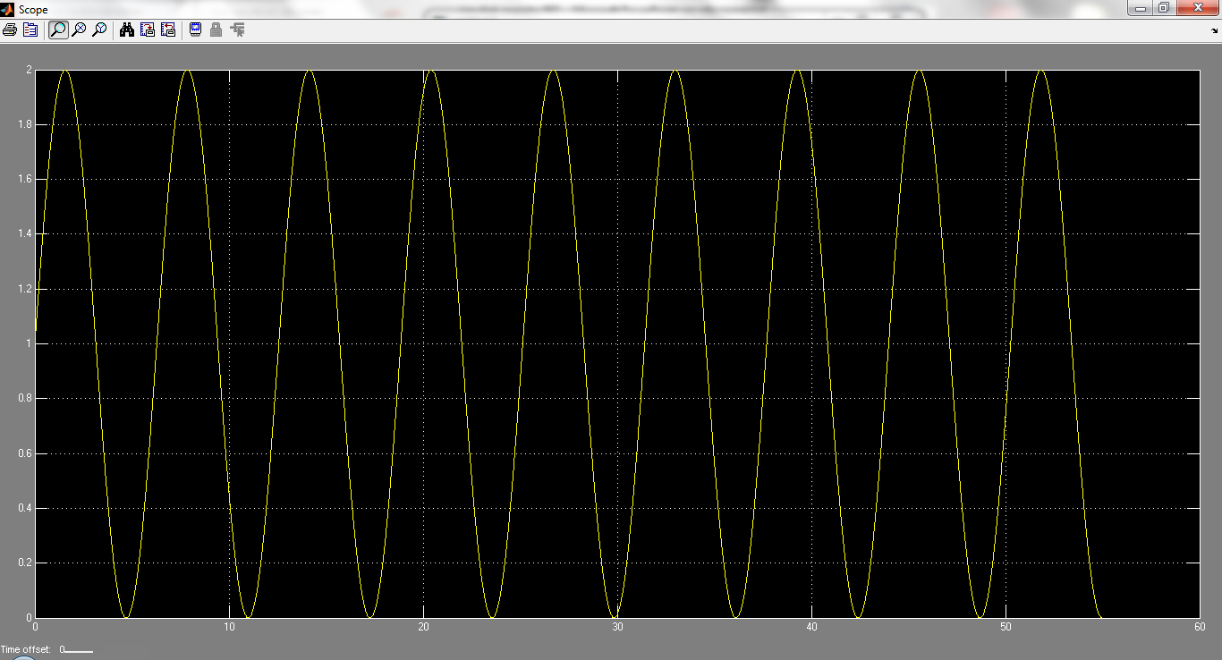
14) Princípios de simulação e gerenciamento de variáveis

Slide 49
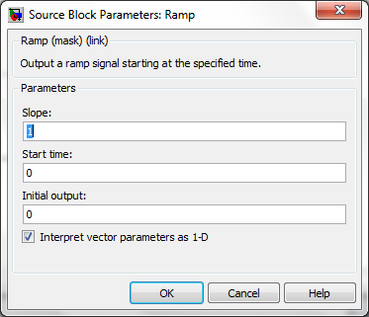
15) Geração de sinais

Slide 50
15) Geração de sinais

Slide 51
15) Geração de sinais

Slide 52
15) Geração de sinais

Slide 53
15) Geração de sinais
Control R

Slide 54
15) Geração de sinais
CTRL R

Slide 55
15) Geração de sinais

Slide 56
16) Simulando processos usando funções de transferência
Exemplo
1

Slide 57
16) Simulando processos usando funções de transferência
Temos a simulação de um tanque de nível sob a influência de uma
perturbação degrau na vazão da alimentação. A figura descreve
o sistema físico que será simulado.
q₁
q₂
h
q₃
A

Slide 58
16) Simulando processos usando funções de transferência
Deduzindo o modelo matemático que descreve o tanque:
Assumindo que:
- a densidade do líquido e a área da seção transversal do
tanque A são constantes.
- a relação entre a vazão e a carga é linear:

Slide 59
16) Simulando processos usando funções de transferência
O modelo é descrito por uma equação de balanço transiente de massa no tanque:
Substituindo a hipótese ii na equação anterior ficamos com:

Slide 60
16) Simulando processos usando funções de transferência
Introduzindo as variáveis-desvio e aplicando a Transformada de Laplace, chegamos as funções de transferência:
onde:

Slide 61
16) Simulando processos usando funções de transferência
Para o exemplo em questão considere um tanque de 0.5 m de diâmetro
e uma válvula na saída na linha atuando sob uma resistência
linear (R) de 6.37 min/m².
Serão simulados um degrau de 1 ft³ na vazão q₁ a partir do tempo igual a 0 min (step) e um degrau de 1 ft³ na vazão q₂ a partir do tempo igual a 10 min(step1).
A = 3.1415 * (0.5/2)^2
A = 0.196
R = 6.37

Slide 62
16) Simulando processos usando funções de transferência
Corrente q1
Corrente q2

Slide 64
16) Simulando processos usando funções de transferência
Indo sempre da maior ordem até a menor.
Use o Zero sempre que necessário.

Slide 65
16) Simulando processos usando funções de transferência

Slide 66
16) Simulando processos usando funções de transferência
Resultado obtido:
1º estado
estacionário
2º estado
estacionário
1ª
perturbação
2ª
perturbação

Slide 67
17) Simulando processos usando equações diferenciais
Usando S-function

Slide 68
17) Simulando processos usando equações diferenciais
Equações para modelar um CSTR:

Slide 69
17) Simulando processos usando equações diferenciais
Passando as equações para o formato Matlab:
dCa = (Fi*(cai-Ca)/V) - k*Ca;
dV = Fi-F;
dT = (Fi*Cp*ro*(Ti-T) + DeltaH*k*Ca*V - U*A*(T-Tc)) /(V*ro*Cp);

Slide 70
17) Simulando processos usando equações diferenciais
onde:
Fi: vazão de alimentação do reator (ft3/h)
Cai: concentração da alimentação do reator (lbm/ft3)
Ca: concentração no reator (variável)
k: é dado pela equação k = k0*exp(-E/(R*T))
V: volume do reator
F: vazão de saída (ft3/h)
Cp: calor especifico = 0.75 btu/lbm.R
ro: densidade =50 lb/ft3
Ti: temperatura de alimentação (R)
T: temperatura do reator
DeltaH: calor de reação = -30000 BTU/ lbm
U: coeficiente de troca térmica =150 BTU/(h.ft2.R)
continua...

Slide 71
17) Simulando processos usando equações diferenciais
onde:
A: área de troca térmica = 250 ft2
Tc: temperatura do fluido de alimentação (R)
E: energia de ativação = 30000 BTU/lbm
R: constante dos gases = 1.99 BTU/lbm.R
Legenda:
parâmetros freqüentemente alterados
parâmetros raramente alterados
parâmetros calculados

Slide 72
17) Simulando processos usando equações diferenciais

Slide 73
17) Simulando processos usando equações diferenciais
Biblioteca
Functions & Tables
Parâmetros
freqüentemente
alterados
Parâmetros raramente alterados
(máscara)

Slide 74
17) Simulando processos usando equações diferenciais
Parâmetros calculados

Slide 75
17) Simulando processos usando equações diferenciais
Configurando o bloco S-function:
Nome do arquivo com as equações
Parâmetros alterados
pela máscara

Slide 76
17) Simulando processos usando equações diferenciais
Criando uma máscara:

Slide 78
17) Simulando processos usando equações diferenciais
Localização do arquivo com as equações:
O arquivo com as equações deve estar localizado no mesmo
local dos arquivos Simulink!
O Current Directory do Matlab deve apontar para
esse local!

Slide 79
17) Simulando processos usando equações diferenciais
Criando o arquivo com as equações:
function [sys,x0] = reator(t,x,u,flag,U,A,DeltaH,ro,Cp,E,R,k0)
%
% Simula um reator CSTR (mistura perfeita) no qual se conduz uma
% reação exotérmica (A->B), resfriado por serpentina
%
switch flag
case 0 % Dimensiona o sistema e inicializa os estados
% sys=[estados,0,saídas,entradas,0,0]
sys = [3,0,3,5,0,0];
% Condições iniciais
ca = 0.1315; %lbm/ft3, concentração inicial no reator
T = 584.4115; %R, temperatura do reator
V = 200; %ft3, volume do reator
x0 = [ca T V]';
continua...

Slide 80
17) Simulando processos usando equações diferenciais
Criando o arquivo com as equações:
function [sys,x0] = reator(t,x,u,flag,U,A,DeltaH,ro,Cp,E,R,k0)
%
% Simula um reator CSTR (mistura perfeita) no qual se conduz uma
% reação exotérmica (A->B), resfriado por serpentina
%
switch flag
case 0 % Dimensiona o sistema e inicializa os estados
% sys=[estados,0,saídas,entradas,0,0]
sys = [3,0,3,5,0,0];
% Condições iniciais
ca = 0.1315; %lbm/ft3, concentração inicial no reator
T = 584.4115; %R, temperatura do reator
V = 200; %ft3, volume do reator
x0 = [ca T V]';
• sys é a saída do modelo, cujo significado depende de flag
• x0 é o vetor de condições iniciais (funciona apenas quando flag = 0 )
• t é o tempo de simulação
• x é o vetor de estados do modelo
• u é o vetor de entradas do modelo (recebido do bloco Mux)
• flag é um parâmetro que informa o tipo de informação que o integrador
espera receber a cada chamado
• U,...,k0 são os parâmetros adicionais que podem ser passados à função
através de uma mascara (devem estar declarados na configuração
do bloco S-function).

Slide 81
17) Simulando processos usando equações diferenciais
Criando o arquivo com as equações:
function [sys,x0] = reator(t,x,u,flag,U,A,DeltaH,ro,Cp,E,R,k0)
%
% Simula um reator CSTR (mistura perfeita) no qual se conduz uma
% reação exotérmica (A->B), resfriado por serpentina
%
switch flag
case 0 % Dimensiona o sistema e inicializa os estados
% sys=[estados,0,saídas,entradas,0,0]
sys = [3,0,3,5,0,0];
% Condições iniciais
ca = 0.1315; %lbm/ft3, concentração inicial no reator
T = 584.4115; %R, temperatura do reator
V = 200; %ft3, volume do reator
x0 = [ca T V]';
continua...

Slide 82
17) Simulando processos usando equações diferenciais
Criando o arquivo com as equações:
function [sys,x0] = reator(t,x,u,flag,U,A,DeltaH,ro,Cp,E,R,k0)
%
% Simula um reator CSTR (mistura perfeita) no qual se conduz uma
% reação exotérmica (A->B), resfriado por serpentina
%
switch flag
case 0 % Dimensiona o sistema e inicializa os estados
% sys=[estados,0,saídas,entradas,0,0]
sys = [3,0,3,5,0,0];
% Condições iniciais
ca = 0.1315; %lbm/ft3, concentração inicial no reator
T = 584.4115; %R, temperatura do reator
V = 200; %ft3, volume do reator
x0 = [ca T V]';
continua...

Slide 83
17) Simulando processos usando equações diferenciais
sys = [ número de estados contínuos
número de estados discretos
número de saídas
número de entradas
marcador de alimentação direta
tempo de amostragem ]
function [sys,x0] = reator(t,x,u,flag,U,A,DeltaH,ro,Cp,E,R,k0)
%
% Simula um reator CSTR (mistura perfeita) no qual se conduz uma
% reação exotérmica (A->B), resfriado por serpentina
%
switch flag
case 0 % Dimensiona o sistema e inicializa os estados
% sys=[estados,0,saídas,entradas,0,0]
sys = [3,0,3,5,0,0];
% Condições iniciais
ca = 0.1315; %lbm/ft3, concentração inicial no reator
T = 584.4115; %R, temperatura do reator
V = 200; %ft3, volume do reator
x0 = [ca T V]';
continua...

Slide 84
17) Simulando processos usando equações diferenciais
function [sys,x0] = reator(t,x,u,flag,U,A,DeltaH,ro,Cp,E,R,k0)
%
% Simula um reator CSTR (mistura perfeita) no qual se conduz uma
% reação exotérmica (A->B), resfriado por serpentina
%
switch flag
case 0 % Dimensiona o sistema e inicializa os estados
% sys=[estados,0,saídas,entradas,0,0]
sys = [3,0,3,5,0,0];
% Condições iniciais
ca = 0.1315; %lbm/ft3, concentração inicial no reator
T = 584.4115; %R, temperatura do reator
V = 200; %ft3, volume do reator
x0 = [ca T V]';
Condições iniciais
continua...

Slide 85
17) Simulando processos usando equações diferenciais
case 1 % Calcula as derivadas
% Atualiza entradas
cai = u(1); %lbm/ft3, concentração da alimentação=0.5;
Fi = u(2); %ft3/hr, vazão de alimentação=40
F = u(3); %vazão de retirada=40
Tc = u(4); %R, temperatura do fluido de refrigeração=594.6
Ti = u(5); %R, temperatura da alimentação=530
% Cálculo das derivadas
Ca = x(1);
T = x(2);
V = x(3);
k = k0*exp(-E/(R*T));
dCa = (Fi*(cai-Ca)/V) - k*Ca;
dV = Fi-F;
dT = (Fi*Cp*ro*(Ti-T) + DeltaH*k*Ca*V - U*A*(T-Tc)) /(V*ro*Cp);
sys = [dCa; dT; dV];
continua...

Slide 86
17) Simulando processos usando equações diferenciais
case 1 % Calcula as derivadas
% Atualiza entradas
cai = u(1); %lbm/ft3, concentração da alimentação=0.5;
Fi = u(2); %ft3/hr, vazão de alimentação=40
F = u(3); %vazão de retirada=40
Tc = u(4); %R, temperatura do fluido de refrigeração=594.6
Ti = u(5); %R, temperatura da alimentação=530
% Cálculo das derivadas
Ca = x(1);
T = x(2);
V = x(3);
k = k0*exp(-E/(R*T));
dCa = (Fi*(cai-Ca)/V) - k*Ca;
dV = Fi-F;
dT = (Fi*Cp*ro*(Ti-T) + DeltaH*k*Ca*V - U*A*(T-Tc)) /(V*ro*Cp);
sys = [dCa; dT; dV];
continua...

Slide 87
17) Simulando processos usando equações diferenciais
case 1 % Calcula as derivadas
% Atualiza entradas
cai = u(1); %lbm/ft3, concentração da alimentação=0.5;
Fi = u(2); %ft3/hr, vazão de alimentação=40
F = u(3); %vazão de retirada=40
Tc = u(4); %R, temperatura do fluido de refrigeração=594.6
Ti = u(5); %R, temperatura da alimentação=530
% Cálculo das derivadas
Ca = x(1);
T = x(2);
V = x(3);
k = k0*exp(-E/(R*T));
dCa = (Fi*(cai-Ca)/V) - k*Ca;
dV = Fi-F;
dT = (Fi*Cp*ro*(Ti-T) + DeltaH*k*Ca*V - U*A*(T-Tc)) /(V*ro*Cp);
sys = [dCa; dT; dV];
continua...

Slide 88
17) Simulando processos usando equações diferenciais
case 3 % Calcula as saídas
sys = [x(1) x(2) x(3)];
otherwise
sys = [];
end

Slide 89
17) Simulando processos usando equações diferenciais
Usando Integrador

Slide 90
17) Simulando processos usando equações diferenciais
A outra técnica para resolver sistemas de equações diferenciais no Simulink é utilizando o bloco Integrator. A vantagem dessa técnica
é que podemos construir a equação de modo totalmente intuitivo,
como veremos abaixo.
Por simplicidade vamos trabalhar com uma única equação diferencial,
mas a técnica pode ser estendida para sistemas de equações.

Slide 91
17) Simulando processos usando equações diferenciais
1/A
( h-hestrela )

Slide 92
17) Simulando processos usando equações diferenciais
Bloco Fcn
(Functions
&
Tables)

Slide 94
17) Simulando processos usando equações diferenciais
K ( h - hestrela )

Slide 95
17) Simulando processos usando equações diferenciais
Fe - K( h - hestrela )

Slide 96
17) Simulando processos usando equações diferenciais
(1/A) (Fe - K( h - hestrela ))

Slide 97
MATLAB
+
SIMULINK

Slide 98
18) Integrando MATLAB e SIMULINK na otimização
Algumas vezes é mais fácil tratar os dados gerados no ambiente MATLAB
Usamos o bloco “to workspace”:
Biblioteca
Sinks
Cria a variável
A no workspace

Slide 99
18) Integrando MATLAB e SIMULINK na otimização
Configuração do bloco “To Workspace”:
Cria a variável
A no workspace
Formato da variável

Slide 100
18) Integrando MATLAB e SIMULINK na otimização
No Workspace...
>> plot(tout,A)

Slide 101
18) Integrando MATLAB e SIMULINK na otimização
Sintonia de Controlador PID
Simulink e fminsearch
Exemplo 1

Slide 102
18) Integrando MATLAB e SIMULINK na otimização
Considerando um sistema de controle de nível mostrado abaixo.
O nível de líquido é medido e a saída do transmissor de nível (LT) é
enviada para um controlador feedback (LC) que controla o nível pelo
ajuste da vazão volumétrica q₂. A segunda vazão de fluido, q₁, corresponde
à variável perturbação (corrente chegando de outra unidade,
não posso controlar essa corrente).
q₁
q₂
LT
hm
LC
h
q₃
A

Slide 103
18) Integrando MATLAB e SIMULINK na otimização
Considerando uma válvula com a seguinte função de transferência:
Considerando um medidor com a seguinte função de transferência:
3,60 m
Linguagem
de
engenharia
0 m
0
psi
Linguagem
de
máquina
15
psi

Slide 104
18) Integrando MATLAB e SIMULINK na otimização
Erro:
(sp - valor medido)
Set-point
Valor medido

Slide 105
18) Integrando MATLAB e SIMULINK na otimização
Válvula
Controlador
Processo
Medidor

Slide 106
18) Integrando MATLAB e SIMULINK na otimização
Bloco Ganho:
Quando a função de transferência é simplesmente
uma constante, como no caso do medidor, podemos
representa-lá pelo bloco Gain.

Slide 107
18) Integrando MATLAB e SIMULINK na otimização
Bloco PID:
O controlador é representado pelo bloco
PID Controller. Podemos regular a sua ação proporcional,
integral e derivativa.

Slide 108
18) Integrando MATLAB e SIMULINK na otimização
Bloco PID:

Slide 109
18) Integrando MATLAB e SIMULINK na otimização
Ajuste de Controladores:
Na prática o melhor ajuste para um controlador
é obtido pela combinação da ação P (proporcional), I (integral),
e D (derivativa). Podemos usar o Simulink para obter uma
estimativa inicial desse ajuste.
Nem todas as combinações de valores para P, I e D são
possíveis. As vezes o processamento numérico trava.

Slide 110
18) Integrando MATLAB e SIMULINK na otimização
Tente:
P = 2 2 2 2
I = 0 25 1 1 D = 0 0 0 5

Slide 111
18) Integrando MATLAB e SIMULINK na otimização
Sintonia de Controlador PID
Simulink e fminsearch
Exemplo 2

Slide 112
18) Integrando MATLAB e SIMULINK na otimização

Slide 113
18) Integrando MATLAB e SIMULINK na otimização
Bloco PID:

Slide 114
18) Integrando MATLAB e SIMULINK na otimização

Slide 115
18) Integrando MATLAB e SIMULINK na otimização

Slide 116
18) Integrando MATLAB e SIMULINK na otimização

Slide 117
18) Integrando MATLAB e SIMULINK na otimização

Slide 118
18) Integrando MATLAB e SIMULINK na otimização
Outra opção de função custo...

Slide 119
19) Escolhendo entre as duas ferramentas:
MATLAB ou SIMULINK?
20) Revisão e recomendações finais

Slide 120
SIMULINK
Carlos André Vaz Junior
cavazjunior@eq.ufrj.br

Slide 121
SIMULINK - extras
Carlos André Vaz Junior
cavazjunior@eq.ufrj.br

Slide 122
Switch Manual

Slide 123
Switch automático

Slide 125
Switch automático – outra opção...

Slide 126
Switch automático – outra opção...

Slide 128
Bloco Lógico

Slide 129
Bloco Lógico

Slide 130
Bloco Lógico

Slide 132
Função simples definida pelo usuário

Slide 134
Função complexa definida pelo usuário

Slide 136
Função complexa definida pelo usuário

Slide 138
Criar subsistema!

Slide 140
Máscara subsistema!

Slide 144
Colocando imagem em um bloco!!!

Slide 147
Escrevendo as portas

Slide 149
Verificando uma máscara

Slide 150
Saturador

Slide 152
Recebendo Série Temporal (via .mat)

Slide 153
Recebendo Série Temporal (via .mat)

Slide 155
(...)

Slide 156
Formato Linha!
Tempo: --------------------------------------------
Valor: --------------------------------------------

Slide 158
Recebendo Série Temporal (via from workspace)

Slide 159
Recebendo Série Temporal (via from workspace)
Coluna
Linha!

Slide 162
From File
vs
From Workspace

Slide 163
Executando o Simulink a partir do Matlab:

Slide 170
Melhor...

Slide 171
A variável Y está apenas marcando espaço.
Os dados são recebidos por T e X.

Slide 172
Especificando o tempo:

Slide 173
Enviando e recebendo dados:

Slide 175
OPC
Carlos André Vaz Junior
cavazjunior@eq.ufrj.br

Slide 176
OPC - OLE for Process Control
Caso 1

Slide 177
OPC - OLE for Process Control
MATLAB 2008a
iFIX 4.5

Slide 180
Dentre os diversos tipos existentes, os mais comuns são:
AI: entrada analógica (recebe informação analógica de uma porta do CLP)
AO: saída analógica (escreve informação analógica em uma porta do CLP)
DI: entrada digital (recebe informação digital do CLP)
DO: saída digital (escreve informação digital no CLP)
CA: bloco de cálculo
RM: bloco para criação de rampas no iFIX.

Slide 199
Note: caso o comando ‘read’ entre em falha,
verifique qual (which) está sendo executado.
Existe conflito com o comando de mesmo
nome da toolbox Images.

Slide 200
Em caso de conflito...
Remova temporariamente a Toolbox Images da lista de path:

Slide 211
OPC - OLE for Process Control
Caso 2

Slide 212
Simulador de OPC SERVER
MATRIKON OPC SERVER
MATLAB 2008a
Matrikon OPC
Server Sim

Slide 236
(...)

Slide 237
Planta Virtual
Carlos André Vaz Junior
cavazjunior@eq.ufrj.br

Slide 238
MATLAB 2008a
SIMULINK
iFIX 4.5

Slide 239
1ª Planta Virtual

Slide 241
Recebe do iFIX

Slide 242
Envia para o iFIX

Slide 243
Carrega base de
dados existente.
Valores constantes

Slide 244
S-function
Matlab
Function

Slide 245
2ª Planta Virtual
Separador 2

Slide 246
Maior troca de dados!

Slide 247
3ª Planta Virtual

Slide 248
Agora calculo os dados usando modelos
fenomenológicos! Não uso mais .mat.

Slide 249
S-function!

Slide 251
O problema da sincronia...

Slide 256
1ª Tentativa de sincronismo

Slide 259
O passado é armazenado
a cada rodada.

Slide 263
2ª Tentativa de sincronismo

Slide 265
3ª Tentativa de sincronismo

Slide 266
O arquivo Simulink utilizado é exibido abaixo:

Slide 267
Observando em detalhe o bloco Fluxo de Execução temos:

Slide 276
Entendendo o código...

Slide 277
Entendendo o código...

Slide 278
Entendendo o código...

Slide 279
Entendendo o código...

Slide 280
Voltando ao programa...

Slide 282
Anexo:
A função na integra:

